Slide 1

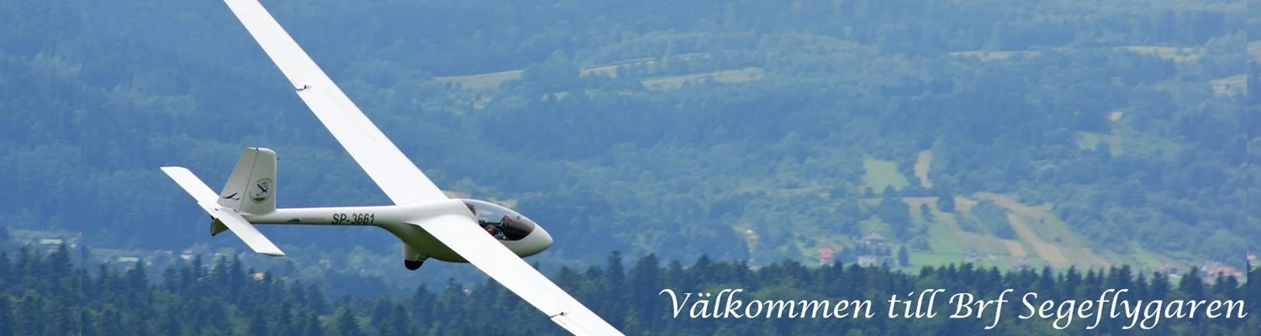
Bostadsrättsföreningen segelflygaren

Slide 2
Välkommen till öppet möte med valberedningen 23/2 2023
Jens Werndén Torbjörn Rogsgård Pernilla Werndén

Slide 3
Kvällens agenda
Presentation av kvällens deltagare
Så här fungerar en bostadsrättsförening
Framåtblick
Vad är viktigast i en bostadsrättsförening?
Presentation av bostadsrättsföreningen Segelflygaren i Skarpnäck
Vad gör man som förtroendevald i en bostadsrättsförening?

Slide 4
Presentation av kvällens deltagare

Slide 5
Presentation av bostadsrättsföreningen Segelflygaren i Skarpnäck

Slide 6
Brf segelflygaren i skarpnäck
Bildades 1980
379 bostadsrättslägenheter
5 hyresrättslägenheter
32 trapphus
4 lokaler (Förskola, särskola, gruppboende som hyrs av Stockholms stad)
Gästlägenhet, bastu, föreningslokal, parkeringshus
4 gårdar:
Ballongen
Glidflykten
Segelflygaren
Uppvinden

Slide 7
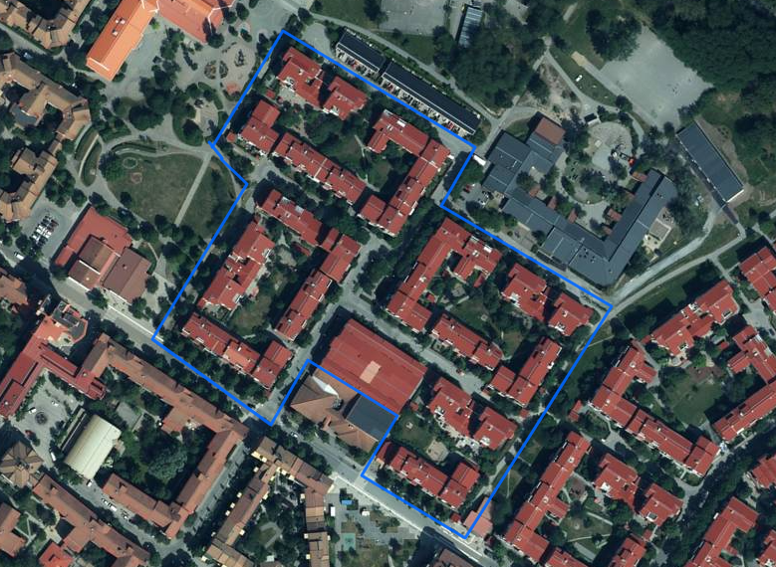

Slide 8
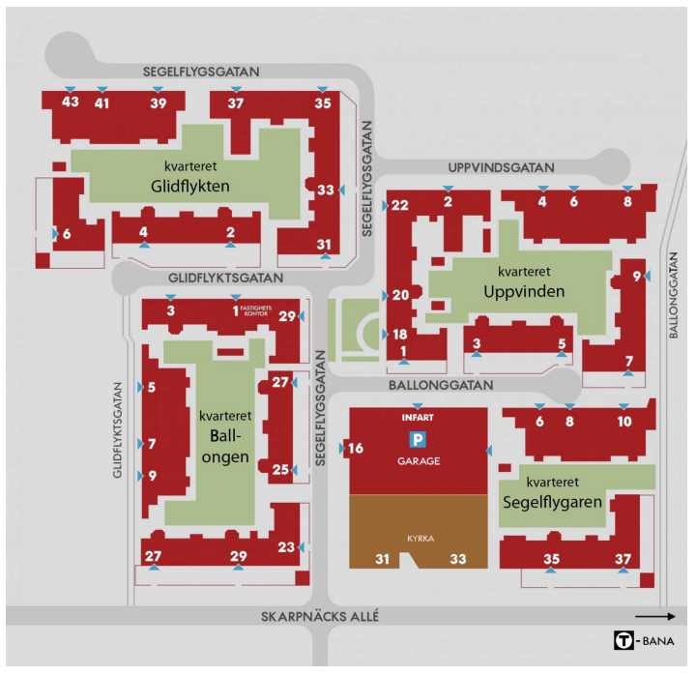

Slide 9
Vad är viktigast i en bostadsrättsförening?

Slide 10

Vad är det viktigaste i en brf?
engagemang och intresse!
Engagemang och intresse är grundpelare i bostadsrättsföreningens arbete

Slide 11
Så här fungerar en bostadsrättsförening

Slide 12
Vad är en bostadsrättsförening?
En bostadsrättsförening är en ekonomisk förening som äger de fastigheter som medlemmarnas bostäder finns i.
En ekonomisk föreningen är icke vinstdrivande.
En bostadsrätt innebär att man har köpt rätten att bo i en specifik bostad som finns i föreningens fastigheter.
För bostadsrätten betalar man ingen hyra, istället betalar man en avgift för att täcka föreningens netto kostnad (intäkter – kostnader) som baseras på den del som bostaden utgör av föreningens totala bostadsyta.

Slide 13
Ansvarsfördelning i brf

Slide 14
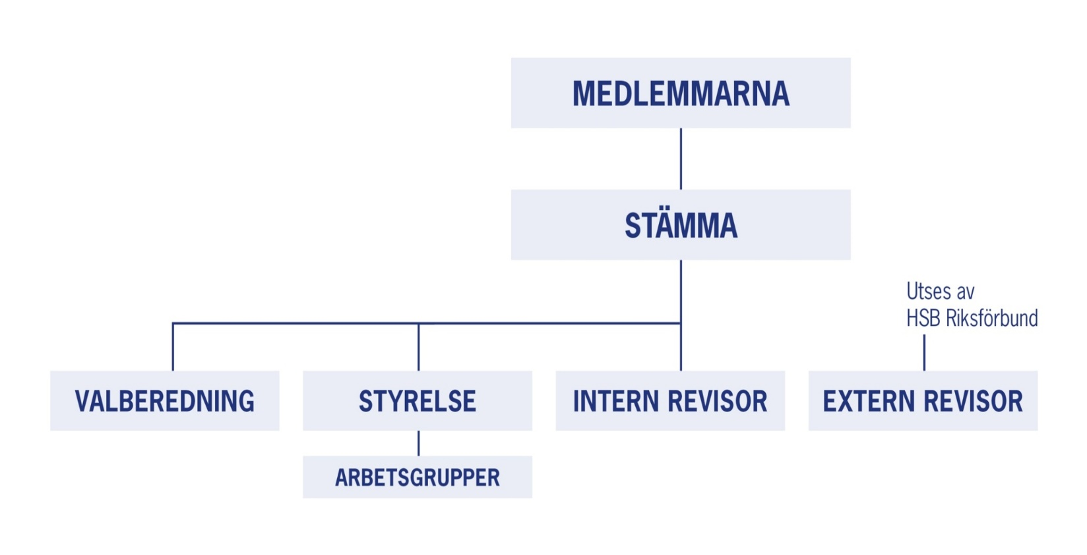
bostadsrättsföreningens organisation (HSB)

Slide 15
Ordinarie Föreningsstämma
På föreningsstämman (en gång om året):
väljs styrelse, valberedning och revisorer
beslutas om ansvarsfrihet för styrelsen
beslutas om arvoden till förtroendevalda
beslutas om väsentliga om-, ny och tillbyggnader
Extrastämma kan förekomma på styrelsens eller medlemmars initiativ.

Slide 16
Vid Ordinarie Föreningsstämma
Styrelse väljs på 1-2 år (HSB utser 1 ledamot)
Revisorer väljs på 1 år
Valberedning väljs på 1 år

Slide 17
Vad gör man som förtroendevald i en bostadsrättsförening?

Slide 18
styrelse
Styrelsen (styrelsemöten en gång i månaden)
Beslutar och ansvarar för förvaltning av föreningens fastigheter och övriga tillgångar
Beslutar om avgifter, underhåll och inköp
Ska sörja för en tillfredställande organisation
Beslutar i medlemsfrågor
… men även arbete mellan styrelsemöten.

Slide 19
Revisorer (föreningsvalda respektive av HSB utsedd)
Kontrollerar att redovisningen fullgörs enligt lag
Kontrollerar att ekonomisk förvaltning är ordnad på ett betryggande och ändamålsenligt sätt.
Följer upp styrelsens arbete och dokumentation.
Föreslår stämman om ansvarsfrihet ska ges för styrelsen.

Slide 20
Valberedning
tar till föreningsstämman fram förslag och föreslår val till styrelse och revisorer
ska till föreningsstämman lämna förslag på arvode och föreslå nivå på kommande års arvoden
ska informera stämman om vilka i valberedningen som står till förfogande för omval

Slide 21
För att vara valbar krävs
Att man är myndig medlem* i bostadsrättsföreningen eller medlems närstående
Att man inte har näringsförbud, eller är satt i konkurs
Att val inte görs så att jäv uppstår mellan närstående
Avgående styrelseledamot kan ej heller direkt väljas som revisor då det innebär att hen då kommer att granska sig själv
* Enligt HSB:s normalstadgar

Slide 22
Vad kan styrelsearbetet ge dig?
Får en överblick av föreningen och verksamheten
Lär känna fastigheten, arbetet med den och människorna i föreningen
Ger kunskaper, erfarenheter och är personligt utvecklande
Kan bidra samt känner att jag är nyttig och värdefull

Slide 23
Framåtblick

Slide 24
Vad kommer att hända under våren 2023?
Vad ska ske? | När ska det ske?
Valberedningen har öppet möte för medlemmar | Idag
Sista dag att lämna motioner och anmäla övriga frågor till föreningens ordinarie årsstämma 2023 | 28:e februari
Sista dag att lämna in nomineringar av kandidater för förtroendeuppdrag till föreningens ordinarie årsstämma 2023 | 12:e mars
Ordinarie styrelsemöte. Medlemmar är välkomna att träffa styrelsen för att ställa frågor eller lämna synpunkter innan mötet 18.30-19.00. | 15:e mars
Ordinarie styrelsemöte. Medlemmar är välkomna att träffa styrelsen för att ställa frågor eller lämna synpunkter innan mötet 18.30-19.00. | 19:e april
Föreningens ordinarie årsstämma | Mitten på Maj

Slide 25
Valberedningens målsättning
Ta fram rätt antal ledamöter
Förtroende valda ska spegla medlemmarnas sammansättning
Jämställdhet
Mångfald
Långsiktighet 2-4 år framåt
Alla föreningens gårdar ska vara representerade

Slide 26
Vilka kompetenser kan behövas till styrelsen
Ekonomi | Beställarkompetens
Organisation | Hållbarhet
Teknik/IT | Kommunikation
Ledarskap | Säkerhet

Slide 27
Till sist något om arvoden
Förtroendeuppdrag i brf är varken ideellt eller en anställning
Vår förening arvoderar förtroendevalda; styrelseledamöter, revisorer och valberedning
Valberedningen bereder arvodesförslag
Vår förenings arvoden är kopplade till prisbasbelopp

Slide 28
Tack för idag!
Jens, Pernilla, Torbjörn
Välkommen att höra av dig till oss:
valberedning@brfsegelflygaren.se
Och välkommen att söka mer information om vår bostadsrättsförening på:
http://www.brfsegelflygaren.se/

